Slide 1
Consejo Académico de Educación Media Superior (CAEMS) Primera Sesión Ordinaria Ciclo Escolar 2024 - 2025
Octubre 23 de 2024

Slide 2
Orden del día
Orden del día
Presenta C. Francisco Javier Paniagua Torres
Bienvenida C. Mtro. Omar Castañeda Ramiro Supervisor de Bachilleratos Digitales Zona 015
Lectura del acta anterior (CAEMS) C. Julio Fuentes Pacheco
A manera de inicio C. Francisco Javier Paniagua Torres
CAEMS 25 de Octubre C. Francisco Javier Paniagua Torres
Asuntos generales
Cierre

Slide 3
A manera de inicio
Autocuidado
La Primera Sesión Ordinaria del Consejo Académico de Educación Media Superior (CAEMS) es el escenario para ejercer y fortalecer la docencia en el marco de la comunidad como núcleo integrador de los procesos de enseñanza y aprendizaje.
Reconocer el autocuidado como una herramienta para ayudar a reducir el estrés.
Planeación de la Mejora Continua
(PMC) 2024
Reconocer a la Planeación de la Mejora Continua como impulsora de la transformación de la escuela para hacer efectivo el derecho de niñas, niños y adolescentes a una educación científica, humanista e inclusiva.
Evaluación Formativa de Estudiantes de Educación Media Superior
Conocer las acciones emprendidas con los resultados que arrojaron las evaluaciones diagnosticas de primero, tercero y quinto semestre en el diseño o rediseño del plan de clases y las acciones que tomarán en colegiado para mejorar los resultados durante el ciclo escolar 2024-2025.

Slide 4
SEGUIMIENTO A LA IMPLEMENTACIÓN DEL MCCEMS SEGUNDO SEMESTRE POR UAC
DBEPA 8,818 respuestas

Slide 5
SEGUIMIENTO A LA IMPLEMENTACIÓN DEL MCCEMS SEGUNDO SEMESTRE POR UAC

Slide 6
Registro de Asistencia Fase Intensiva CAEMS y TIFCD 19-21 agosto 2024
DBEPA 38,591 respuestas

Slide 7
PRIMERA SESIÓN CAEMS PLANTELES
25 DE OCTUBRE

Slide 8
Primera sesión del CAEMS
Se deberá atender el Curso virtual “Maco Jurídico de las Relaciones Docente – Alumno” de carácter obligatorio, en el marco de la Estrategia para mejorar y fortalecer la Convivencia.
Liga de Preinscripciones: https://forms.office.com/r/Tb3e1jAvHB
Se cierran las preinscripciones el día 24 de octubre del 2024
Liga de acceso para el curso: https://www.youtube.com/live/iqG_TioGA84
Mandar evidencia a Supervisión Escolar de que todo el personal del plantel esta tomando el curso.
Dirigido a personal Docente, PAEE, Directivo y Administrativo, con la intención de contribuir al mejoramiento del ambiente escolar para transmitir conocimientos, valores y conductas apropiadas que generen un convivencia sana y armónica.
Matutino
Horario de 9:00 a 11:00
Vespertino
Horario de 14:00 a 16:00
Nota importante: Asegurarse que todo el personal de los Bachilleratos estén inscritos en el curso.

Slide 9
MOMENTO I
AUTOCUIDADO

Slide 10
Momento I
Propósito general del momento: Establecer acciones que permitan al docente asumir como propio, el cuidado de sí mismo y del ambiente que lo rodea, reconociendo su efecto positivo en la práctica educativa.
Material de consulta: Se sugiere material para profundizar en colectivo.
Producto
Redacte 3 acciones individuales encaminadas al autocuidado, estableciendo claramente cuándo, dónde y cómo las llevará a cabo.
Actividades
Responder preguntas de manera individual
Comentar en plenaria las respuestas
Lectura comentada
Ejercicio práctico

Slide 11
MOMENTO II
PLAN DE MEJORA CONTINUA

Slide 12
PROPÓSITO:
Revisar que las metas y estrategias establecidas en el documento de la Planeación de Mejora Continua del ciclo escolar 2024 - 2025, sean acordes al diagnóstico del plantel, de no ser así realizar los ajustes pertinentes al mismo.

Slide 13
Consideraciones estatales : Planeación de Mejora Continua
1. Reflexione:
¿Qué nuevas prácticas, aprendizajes y/o análisis han identificado dentro del colectivo?
El uso de metodologías activas relacionadas con las UAC que se imparten.
El trabajo por colegiado para realizar Proyecto Escolar Comunitario.
La actualización docente constante por parte de COSFAC.
Revisar la implementación del MCCEMS.
¿Qué dificultades y/o inquietudes se han presentado para la construcción de la Planeación de Mejora Continua dentro de los colectivos docentes?
La participación del colectivo
La autoevaluación de la PMC
Diseño metas y objetivos
Consideraciones estatales para vincular, intencionar y fortalecer la Planeación de Mejora Continua.
Acompañamiento de la DBEPA y las Supervisiones escolares para fortalecer la PMC.
Seguimiento por parte de la DBEPA y las Supervisiones escolares en el cumplimento de la PMC.
Seguimiento parcial y final por parte de la DBEPA y las Supervisiones escolares de los alcances de la PMC.

Slide 14
Consideraciones estatales : Planeación de la Mejora Continua
Fortalecer el trabajo con las supervisiones escolares para mejorar el seguimiento y acompañamiento.
Acompañar a los actores de la PMC en el diseño de los indicadores y metas.
Propiciar la autoevaluación de la PMC anteriores.
Propiciar el seguimiento de la PMC por las autoridades educativas.
Eficientar el uso de recursos con los que cuentan los planteles: PEC, 911, Evaluaciones diagnósticas y evaluaciones de los bloques, SiATECCE entre otros.
D
B
E
P
A

Slide 15
Orientaciones Estatales: Planeación de la Mejora Continua
 | RESPONSABLES
ACTIVIDAD | DBEPA | SUPERVISIONES ESCOLARES | RESPONSABLES DE PLANTEL | DOCENTES
DISEÑO DE LA PMC | Presentar los lineamientos 2024 | Dar seguimiento a la realización de la PMC 2024 | Coordinar la elaboración de la PMC 2024 | Participar en la elaboración de la PMC
SEGUIMIENTO DE LA PMC | Establecer las fechas de seguimiento de la PMC 2024 | Revisar los avances de la PMC 2024 | Preparar los instrumentos del seguimiento parcial y final de la PMC 2024 | Contar con las evidencias del seguimiento parcial y final de la PMC 2024
EVALUACIÓN DE RESULTADOS (parciales y finales) DE LA PMC | Establecer fechas y criterios para la evaluación de la PMC 2024 | Evaluar la PMC 2024 | Recibir y evaluar la PMC 2024 | Mostrar las evidencias de logro parcial y final de la PMC 2024

Slide 16
CATEGORÍAS - TEMAS
Desarrollo académico y del aprendizaje
Formación y actualización docente
Gestión y Administración Escolar
Vinculación con instituciones educativas, con empresas, fundaciones e instituciones públicas
Desarrollo socioemocional y prevención de la violencia en la comunidad escolar
Ámbitos de formación socioemocional (Currículum Ampliado)
Propuestas pedagógicas
Trabajo colegiado
Movimiento Nacional por la Alfabetización y la Educación (MONAE)
Clubes de lectura
Indicadores académicos (reprobación, eficiencia terminal y abandono escolar)
Acción Tutorial
Planeación didáctica
Gestión y administración de recursos, equipamiento y servicios
Seguimiento al desempeño docente en el aula
Estrategias, programas y/o proyectos sobre violencia
Orientación educativa
Proyecto Escolar Comunitario (PEC)
Otras actividades académicas
Seguimiento de egresados

Slide 17
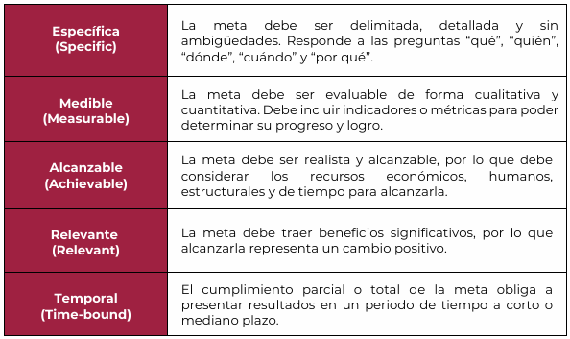
Actividades
Anexo 1. Evaluar la priorización de categorías, temas y metas de la PMC del plantel que se encuentra a su derecha.

Slide 18
Actividades
Anexo 2. Considerando las categorías y temas de la PMC del plantel que se encuentra a su derecha, evaluar las estrategias y productos, considerando la concreción de la meta establecida.

Slide 19
Actividades
Realizar una autoevaluación de su PMC, en la que identifiqué dentro de su diagnostico elementos claves para la descripción de sus metas.

Slide 20
Producto
Realice los cambios necesarios en la PMC para preparar su entrega a supervisión.
(31 de octubre de 2024)

Slide 21
MOMENTO III
Resultados y acciones con la Evaluación diagnóstica

Slide 22
Momento III
Propósito general del momento: Conocer las acciones emprendidas con los resultados obtenidos de las evaluaciones diagnósticas de primero, tercero y quinto semestre en el diseño o rediseño del plan de clases y las que plantearán en colegiado para mejorar los resultados durante el ciclo escolar 2024 - 2025.
Material a utilizar
Resultados prueba EDIEMS, primer semestre COSFAC
Resultados pruebas diagnósticas elaboradas por los docentes de tercer semestre
Resultados Prueba EFFEMS, quinto semestre
Pruebas diagnósticas elaboradas por los docentes que imparten en primero, tercero, quinto distintas a la EDIEMS Y EFEMS.
Producto
Realizar un decálogo con acciones a llevar a cabo durante el ciclo escolar para mejorar los resultados y mejorar la evaluación formativa.
Actividades
Lectura comentada
Momento de reflexión
Discusión en grupo
Trabajo individual
Lluvia de ideas

Slide 23
MOMENTO IV
ASUNTOS GENERALES DE LA ESCUELA

Slide 24
Momento 4 Asuntos Generales de la escuela
Propósito general
Establecimiento de asuntos y acuerdos para la organización interna del plantel

Slide 25
ASUNTOS GENERALES
DBEPA

Slide 26
ASUNTOS GENERALES
“JÓVENES AL CENTRO”
EVENTOS DEPORTIVOS REGIONALES
SiATECCE
Educación Sostenible: En acción para la protección de la Madre Tierra
PREVENCIÓN DEL MALTRATO ESCOLAR, LA VIOLENCIA ESCOLAR Y DE GÉNERO
MS TEAMS
FORMULARIOS

Slide 27
“JÓVENES AL CENTRO”
DBEPA

Slide 28
Beneficios del programa
Aplicación de tutorías y asesorías académicas mejorarán el rendimiento escolar.
Desarrollo del pensamiento crítico, la resolución de problemas y creatividad.
Estimula el crecimiento personal a través de talleres y actividades que fortalecen la autoestima y la confianza. También promueve el liderazgo juvenil y el empoderamiento social.
Facilita la integración social mediante actividades grupales que fomentan la colaboración y el compañerismo.
Canalización oportuna de casos específicos en los alumnos focalizados.
Las 5 líneas de acción que se realizaron ayudaron a que nuestros jóvenes proyectaran sus intereses, emociones, capacidades y cuidados tanto para ellos como para el medio ambiente donde se rodean.

Slide 29
Beneficios del programa
Desarrollan habilidades de inteligencia emocional frente a sus compañeros y maestros.
Ayudó a que en nuestra comunidad educativa tomarán conciencia de la importancia de tener buenos hábitos de salud, así como ambientales.
En el teatro y lectura han encontrado grupos de apoyo y lugares seguros de expresión, desarrollando su talento artístico.
Informar sobre ITS, campañas, métodos anticonceptivos y concientizar sobre su uso, así disminuir los embarazos no deseados.
Los estudiantes pudieron tener una vida más sana física y emocionalmente, así como incrementar el nivel de bienestar comunitario en sus escuelas, para su desarrollo integral.
Incrementar los valores, así como fomentar hábitos de salud, alimentación e higiene, concientizar en el cuidado del medio ambiente y fortalecer la cultura de paz.
Es un programa que permitió trabajar multidisciplinariamente, en beneficio de la formación humanista, biopsicosocial en la EMS.

Slide 30
Plan de trabajo 2024 - 2025
Semana de Jóvenes al centro (Ciclo de conferencias, cursos, talleres y actividades)
Actividades durante el ciclo escolar, en las 5 líneas de acción
Utilización de protocolos y manuales de la buena convivencia
Instrumento de evaluación y seguimiento
Instalación de herramientas
Formulario de entrega de evidencias
Foro de experiencias exitosas de jóvenes
Notes:
Otras: los tecnológicos,

Slide 31
Instalación de herramientas en los planteles
Actividades 2023 - 2024 | Actividades 2024 - 2025
Espacios especial al tema de la salud mental y prevención del suicidio, no violencia, entre otros. | Test para los estudiantes, prevención de bullying. (prevención de violencia), OPCIONAL (sugerencia, cuestionario sobre intimidación y maltrato entre iguales).
Directorio de las dependencias de la red de apoyo | Test para detección de depresión y ansiedad-OPCIONAL (sugerencia Inventario de ansiedad y depresión de BECK) OPCIONAL.
Instalación del Buzón | Realizar proyectos de vida para todos los jóvenes
Instalación del violentómetro | Realizar círculos de lectura constantemente
Contenedores de separación de residuos | Reforestación en sus áreas escolares, (cada alumno adoptará un árbol).
Estrategias del ahorro del agua y energía | Seguir las estrategias del documento de acciones para hacer las paces con la Madre Tierra (las 10Rs).
 | Del 28 al 30 de abril hacer una feria de actividades de las paces con la madre tierra.
 | Activación física (puede ser al inicio de actividades)
 | Realizar actividades de la guía “si te drogas te dañas”
Y cualquier otra herramienta que sea necesario para ayudar al buen funcionamiento de las 5 líneas de acción del programa “Jóvenes al Centro”, las cuales se realizarán durante todo el ciclo escolar.
Notes:
Otras: los tecnológicos,

Slide 32
Actividades del ciclo escolar 2024 - 2025
Actividades | Entrega de evidencias por parte de supervisión para DBEPA
Instalación de herramientas 2023 - 2024 y 2024 - 2025 Entrega de evidencias del trabajo de las 5 líneas de acción de agosto a octubre 2024 y de las herramientas | Mes de septiembre - octubre 2024 1 - 5 noviembre 2024, por medio del formulario.
Entrega de evidencias del trabajo realizado en las 5 líneas de acción de noviembre a Enero | 4 - 5 de febrero 2025
Semana de conferencias “Jóvenes al centro” | Febrero-marzo 2025
Feria de actividades de las paces con la madre tierra, pueden hacer actividades del manual que se anexa. | 28 - 30 abril 2025
Entrega de evidencias de las actividades de las 5 líneas de acción de febrero a abril del 2025 Entrega de actividades de la feria de hacer las paces con la Madre Tierra. Entrega de evidencias de la semana de conferencias de “jóvenes al centro” | 2 - 6 de mayo 2025
Foro de experiencias exitosas de jóvenes | Mayo a junio2025
Entrega de evidencias del foro y de las actividades realizadas de las 5 líneas de acción realizadas de mayo a junio | 1 - 04 julio 2025
Utilizar los protocolos de prevención de la violencia y de los manuales de buena convivencia.
Notes:
Otras: los tecnológicos,

Slide 33
Evidencias de la instalación de herramientas 2024 - 2025
Herramienta 2023-2024 | Si/No | Herramienta 2024-2024 | Si/No
Espacios para atención a víctimas de situaciones de violencia |  | Test para los estudiantes, prevención de bullying (prevención de violencia) OPCIONAL
Directorio de las dependencias de la red de apoyo |  | Test para detección de depresión y ansiedad OPCIONAL
Instalación del Buzón |  | Realizar proyectos de vida para todos los jóvenes
Instalación del violentómetro |  | Realizar círculos de lectura constantemente
Contenedores de separación de residuos |  | Reforestación en sus áreas escolares, cada alumno adoptara un árbol
Estrategias del ahorro del agua y energía |  | Estrategias del documento de acciones para hacer las paces con la madre tierra
 |  | Realizar actividades de la guía “Si te drogas te dañas”
Uso de protocolos y manual de buena convivencia |  | Uso de protocolos y manual de buena convivencia

Slide 34
EVENTOS DEPORTIVOS REGIONALES

Slide 35
Disciplinas participantes:
DISCIPLINAS Y RAMAS |  | PLANTEL
BALONCESTO | VARONIL/FEMENIL | BD 153
FÚTBOL ASOCIACIÓN | VARONIL | TBC 82
ESCOLTAS | FEMENIL | TBC 82
Circular 05/2017
30 de octubre de 2024

Slide 36
FORMULARIOS
GUIA PRIMER CAEMS

Slide 37
MS TEAMS PARA DOCENTES
BADITEC

Slide 38
ACTIVIDADES
NOVIEMBRE 8
Para el monitoreo y seguimiento de las actividades deberán agregar como miembros con rol de “propietarios” de la clase muestra a la DBEPA y Supervisión Escolar (21fms0081k y christian.lopez.cuellar)
Crear una actividad en el grupo de clase de Primer Año con las siguientes características:
Publicación con material en un archivo (PDF, Word, Power Point)
Publicación con una imagen (captura de pantalla, foto de libro o JPG)
Publicación con un video (enlace de YouTube)
o Una actividad de Tarea
3. Actividad contestada por el alumnado
NOTA: la actividad puede ser en SHAREPOINT o en el Canal General

Slide 39
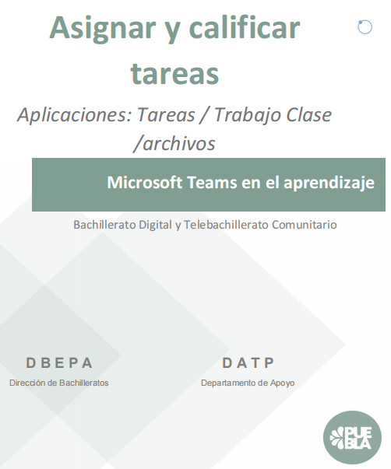

Slide 40
SiATECCE
DBEPA

Slide 41
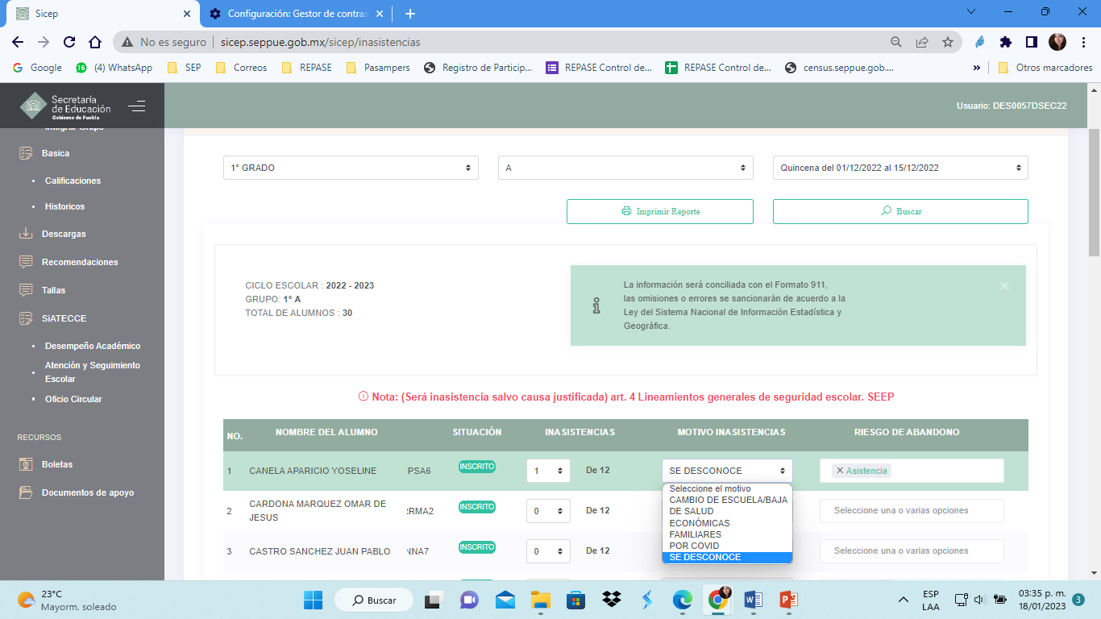
Sistema de Acompañamiento para Trayectorias Educativas Continuas, Completas y de Excelencia (SiATECCE).
Propósito:
Identificar de manera oportuna a las y los estudiantes en riesgo de abandono escolar para brindar atención temprana y establecer estrategias de acompañamiento orientadas a favorecer la permanencia escolar, el egreso oportuno y el fortalecimiento de aprendizajes.
El sistema considera información respecto a:
Indicadores generales de la escuela
Indicadores de los estudiantes
La correlación de estos últimos permitirá identificar el nivel de riesgo de los estudiantes conforme a la aparición del número de indicadores (la aparición de uno solo no implica necesariamente el riesgo de abandono escolar), por lo que debe realizarse el análisis bajo los siguientes criterios:
Riesgo alto. La aparición de 5 o más factores de riesgo
Riesgo medio. La aparición de 3 o 4 factores de riesgo
Riesgo bajo. Aparición de uno o dos factores de riesgo.
Sin riesgo. Sin ningún factor de riesgo
Factores de Riesgo:
Asistencia
Rendimiento Académico
Económico
Emocionales
Conductuales
De salud
Familiares
Necesidad educativa especifica

Slide 42
Sistema de Acompañamiento para Trayectorias Educativas Continuas, Completas y de Excelencia (SiATECCE).
A partir del reporte mensual que genere el sistema, el director en conjunto con el colectivo docente deberán:
Monitorear los avances y resultados de las acciones para valorar si se continúa con su aplicación, si se requiere hacer ajustes o si ya no es necesario continuar con las acciones establecidas.
Definir estrategias y/o acciones ajustadas a las necesidades y a su contexto socioeducativo que permitan brindar la atención pertinente para prevenir el abandono escolar.
El Supervisor y Jefe de Sector brindarán seguimiento y acompañamiento cercano y puntal a las escuelas.
El Nivel Educativo dará seguimiento y acompañará a las jefaturas de sector y supervisiones escolares.

Slide 43
Sistema de Acompañamiento para Trayectorias Educativas Continuas, Completas y de Excelencia (SiATECCE).
¿Quién captura la información?
¿Dónde se captura?
¿Cómo se captura?
¿Cuáles son los cortes de captura?
BÁSICA
Monitoreo 1:
Lunes 23 al Viernes 27 de Septiembre
Monitoreo 2:
Lunes 21 al Viernes 25 de Octubre
Monitoreo 3:
Martes 19 al Viernes 22 de Noviembre
Monitoreo 4:
Lunes 16 al Miércoles 18 de Diciembre
Sistema de Acompañamiento para Trayectorias Educativas Continuas, Completas y de Excelencia (SiATECCE)
4
MEDIA SUPERIOR
Monitoreo 1:
Lunes 23 al Viernes 27 de Septiembre
Monitoreo 2:
Lunes 21 al Viernes 25 de Octubre
Monitoreo 3:
Lunes 2 al Viernes 6 de Diciembre
Monitoreo 4:
Martes 4 al Viernes 7 de Febrero
3
Se debe capturar mensualmente la información por lo que la plataforma se encontrará habilitada durante toda la semana del corte en un horario de 8:00 hasta las 23:59 horas.
2
1
En la plataforma del Sistema de Control Escolar del Estado de Puebla (SICEP, Versión 2) a través de su usuario y contraseña.
Director(a) escolar o responsable de la institución.

Slide 44
Sistema de Acompañamiento para Trayectorias Educativas Continuas, Completas y de Excelencia (SiATECCE).

Slide 45
Educación Sostenible: En acción para la protección de la Madre Tierra
DBEPA

Slide 46
Educación Sostenible: En acción para la protección de la Madre Tierra
Fecha | Conmemoración
16 de Septiembre | Día Internacional de la Preservación de la Capa de Ozono
29 de Septiembre | Día Nacional del Maíz
04 de Octubre | Día Mundial de los Animales
18 de Octubre | Día de la Protección de la Naturaleza
24 de Octubre | Día Internacional Contra el Cambio Climático
27 de Noviembre | Día Nacional de la Conservación
03 de Diciembre | Día Mundial del Suelo
11 de Diciembre | Día Internacional de las Montañas
26 de Enero | Día Mundial de la Educación Ambiental
02 de Febrero | Día Mundial de los Humedales
03 de Marzo | Día Mundial de la Vida Silvestre
22 de Marzo | Día Mundial del Agua
22 de Abril | Día Internacional de la Madre Tierra
03 de Mayo | Día Nacional del Agua y la Vida
17 de Mayo | Día Internacional del Reciclaje
20 de Mayo | Día Mundial de las Abejas
22 de mayo | Día Mundial de la Biodiversidad
03 de junio | Día Mundial de la Bicicleta
05 de Junio | Día Mundial de Medio Ambiente
08 de junio | Día Mundial de los Océanos
21 de junio | Día Internacional de la Celebración del Solsticio
28 de junio | Día Mundial del Árbol
03 de Julio | Día Internacional Libre de Bolsas de Plástico
07 de Julio | Día Internacional de la Conservación de los Suelos
26 de Julio | Día Mundial de Defensa de los Manglares
09 de Agosto | Día Internacional de los Pueblos Indígenas
29 de Agosto | Día Internacional Contra los Ensayos Nucleares
Objetivo:
Fortalecer la educación sostenible en las escuelas de educación obligatoria a través de un plan de acción que promueva la construcción de nuevos modos de vida más armónicos con la naturaleza, incluyendo el hogar, la escuela y la comunidad.
Convenio de colaboración SEP-SEEP-SEMARNAT
Conmemorar las fechas y festividades ambientales de manera creativa, critica y reflexiva para generar una mayor conciencia del cuidado ambiental de acuerdo a las características, necesidades, intereses y plan de acción de las escuelas.
https://seppuegob-my.sharepoint.com/:f:/g/personal/d_academica_seppue_gob_mx/EmpKUnKzCg1FhHqDZNk3G7EBy6sR7MFxJ4-QczRYbnY64g?e=wAaj1f

Slide 47
PREVENCIÓN DEL MALTRATO ESCOLAR, LA VIOLENCIA ESCOLAR Y DE GÉNERO
ÁREA JURÍDICA

Slide 48
¿Por qué denunciar cualquier caso?
DIRECCIÓN DE BACHILLERATOS ESTATALES Y PREPARATORIA ABIERTA
Es obligación del personal de la Secretaría de Educación reportarlo ante las instancias escolares correspondientes, con fundamento en:
Reglamento de las Condiciones Generales de Trabajo del Personal de la Secretaria de Educación Pública, Artículo 25, fracción 16.
Ley de Seguridad Integral Escolar para el Estado Libre y Soberano de Puebla, Artículo 42.
Manual de Convivencia Escolar, Tabla 2, Inciso f)
Autorizó: Alan Joaquín Quiroz Mejía
Revisó: Beatriz del Rosario Triana González
Elaboró: Sandra Osorio Torres

Slide 49
PROCESO GENERAL DE ATENCIÓN EN CASO DE VIOLENCIA EN CENTROS EDUCATIVOS
Notificar al superior jerárquico
Acta de hechos
(no obligar a la víctima a estar presente)
Oficio de Canalización al DIF para atender a la víctima y en su caso al supuesto agresor (si es aprendiente)
Citatorio a los padres o tutor (a)
Day 04
Si el hecho de violencia fue cometido por parte de personal de la Secretaría, elaborar oficio de resguardo
Dependiendo del caso debe usar el formato de Acta de Hechos que corresponda
Acciones del responsable de plantel
Day 05
Oficio a CORDE notificando que se ha canalizado el caso al nivel.
Seguimiento del caso hasta su conclusión informando a su superior jerárquico en todo momento
Solicitud de talleres a instancias externas
Nota: No establecer mecanismos de mediación.
No establecer mecanismos de mediación
Dependiendo del caso deberá aplicar la normatividad correspondiente.
Autorizó: Alan Joaquín Quiroz Mejía
Revisó: Beatriz del Rosario Triana González
Elaboró: Sandra Osorio Torres

Slide 50
Clasificador de casos de violencia
N.P. | TIPO DE VIOLENCIA | TIPO DE AGRESOR | TIPO DE CASOS | VÍCTIMA | NORMATIVIDAD APLICABLE
1 | Violación de derechos de alumnos | Cualquier persona que infrinja cualquier tipo de violación a los derechos de los estudiantes | Violencia física y psicológica Violación de derechos y garantías de las niñas, niños y adolescentes. | Alumnos | CIRCULAR 01/2015 Lineamientos para la protección de los Derechos de niños, niñas y adolescentes de los planteles educativos oficiales y particulares que integran el sistema educativo estatal.
2 | Maltrato escolar | Personal de SEP (Servidor Público) | Maltrato escolar | Alumnos | Circular 005/2022 Lineamientos para la prevención, detección, atención y sanción a casos de maltrato escolar en escuelas de Educación Básica y Media Superior Públicas y Privadas del Estado de Puebla.
3 | Violencia contra niñas, adolescentes y mujeres Violencia de género | Cualquier persona que infrinja cualquier tipo de violencia contra una o varias alumnas. | Hostigamiento sexual, abuso sexual, discriminación, acoso, maltrato, violencia contra las escolares | Alumnas | Protocolo para la Prevención, Detección, Atención y Sanción, por hechos de Hostigamiento Sexual, Abuso Sexual, Discriminación, Acoso, Maltrato y Violencia en contra de Niñas, Adolescentes y Mujeres de Instituciones Educativas Oficiales y Particulares del Estado de Puebla.
4 | Violencia de género entre servidores públicos | Servidoras y servidores públicos | Acoso sexual y hostigamiento sexual. | Servidoras y servidores públicos | Acuerdo del Ejecutivo que emite el Protocolo para la Prevención, Atención y Sanción del Hostigamiento Sexual y Acoso Sexual en las Dependencias y Entidades del Gobierno. Código de ética
5 | Bullying, Acoso escolar | Alumnos (as) | Actos o conflictos de violencia o acoso escolar (Bullying) | Alumnos (as) | CIRCULAR 104/2014 Lineamientos para la Protección y Atención inmediata y protección de los derechos humanos de los educandos en situaciones o conflictos de Violencia o Acoso Escolar MANUAL DE CONVIVENCIA ESCOLAR
6 | Posesión, portación o amenaza de armas | Cualquier persona | Posesión, portación o amenaza de armas (blanca, de fuego, corta o larga)en la escuela | Comunidad escolar | Acciones Integrales para Favorecer la Sana Convivencia y el Cuidado de las y los Alumnos ... Guía para la prevención, detección y reacción ante la presencia de armas en las escuelas.
Autorizó: Alan Joaquín Quiroz Mejía
Revisó: Beatriz del Rosario Triana González
Elaboró: Sandra Osorio Torres

Slide 51
Ejemplo
El docente X durante clase le dice a la alumna Ñ que se ve muy bonita de uniforme, ella responde con una sonrisa apenada. Al finalizar la clase el Docente X le dice a la alumna Ñ que se quede porque debe comentarle unos asuntos sobre su desempeño académico. Todos los alumnos se van y la alumna Ñ se queda a solas con el docente X.
Para “mejorar” la comunicación entre el docente X y la alumna Ñ, él le pide su numero de celular y en las tardes le empieza a mandar mensajes para ayudarle con las tareas. Una tarde la alumna Ñ le dice al docente X que se siente triste que él es el único que la escucha y el docente X le empieza a decir:
No te sientas así, eres muy hermosa.
Yo siempre te apoyaré.
Si quieres nos podemos ver cerca de tu casa para platicar.
El día viernes 26 de enero a las 11:00 hrs. la alumna cede para verse cerca del parque que está por su casa y estando en su carro el docente X la braza y la besa. La alumna cedió pero después le dijo que ya no quería y se regresó a casa.
Perfil del agresor:
Docente
Perfil de la víctima:
Alumna
Tipo de agresión:
Acoso Sexual
Tiempo (fecha y hora)
Modo (¿qué sucedió?)
Lugar (¿En dónde sucedió?)
El día viernes 26 de enero a las 11:00 hrs.
Le dice que se ve hermosa/bonita.
Pide reunirse a solas con ella
Le pide su celular y manda mensajes
La cita fuera de la escuela.
La besa
En la escuela y por el parque que está por su casa.

Slide 52
GRACIAS
Supervision de Bachilleratos Digitales Zona 015
2383921989
21fms0081k@seppue.gob.mx

